Slide 2
আজকের
পাঠে
সবাইকে
ভে
ফুলেল
শু
চ্ছা

Slide 3
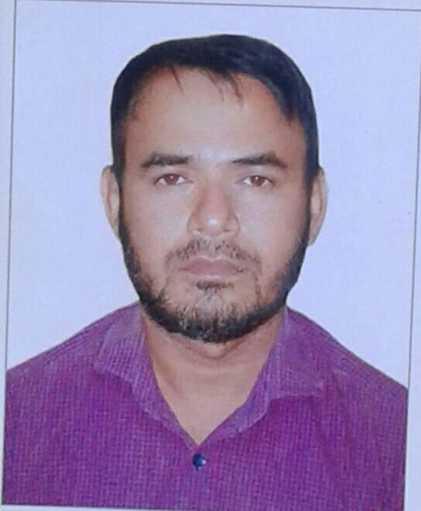
শিক্ষক পরিচিতি
মোহাম্মদ শামছুন নূর
প্রধান শিক্ষক
মুরারগাঁও সরকারি প্রাথমিক বিদ্যালয়
কোম্পানীগঞ্জ, সিলেট ।
Email address- shadmanheya@gmail.com
01712307039

Slide 4
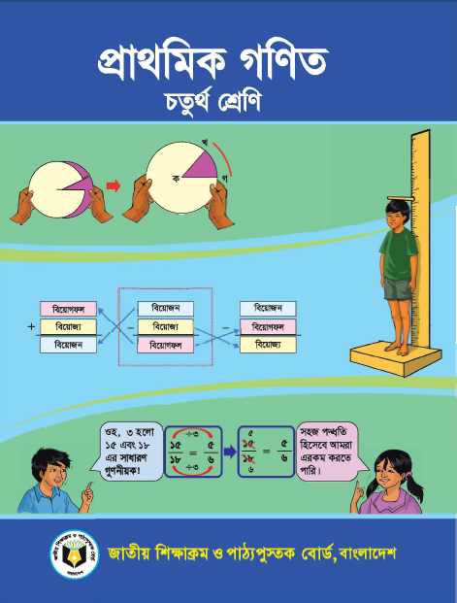
পাঠ পরিচিতি
শ্রেণি : তৃতীয়
বিষয় : প্রাথমিক গণিত
অধ্যায় : ১২
পাঠ শিরোনাম : উপাত্ত সংগ্রহ এবং বিন্যস্তকরণ
পাঠ্যাংশ : সারণি তৈরি করা
সময় : ৪০ মিনিট

Slide 5
কাঙ্খিত শিখনফল
২৬.১.১ পরিচিত পরিবেশ হতে বিভিন্ন ধরণের উপাত্ত সংগ্রহ করতে পারবে ।
২৬.২.১ সংগৃহীত উপাত্তকে ট্যালির সাহায্যে গণনা করতে পারবে এবং উপাত্তকে সারণির সাহায্যে প্রকাশ করতে পারবে ।

Slide 6
এসো একটি ভিডিও দেখি

Slide 7
পাঠ ঘোষণা
আজকের পাঠ : সারণি তৈরি করা

Slide 8
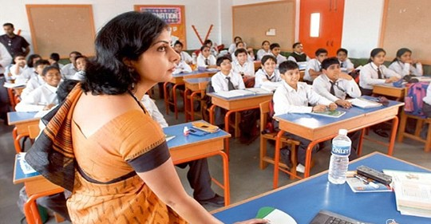
শিক্ষকের পাঠ -
শ্রেণিতে কতজন বালক ও বালিকা আছে ট্যালির সাহায্যে প্রকাশ করে শিক্ষার্থীদেরকে ট্যালির ধারণা দেওয়ার চেষ্টা করব ।

Slide 9
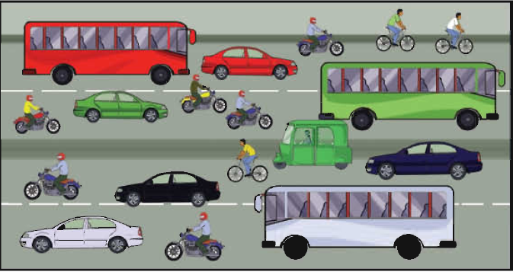
একক কাজ :
আমাদের সামনে দিয়ে কতকগুলো যানবাহন অতিক্রম করছে তা কিভাবে ট্যালির সাহায্য নিয়ে গণনা করা যায় প্রত্যেকে চিন্তা কর।

Slide 10
ট্যালি চিহ্নের ধারণা
প্রাপ্ত উপাত্তসমূহকে সংখ্যার পরিবর্তে কোন বিশেষ চিহ্নের ( ) মাধ্যমে প্রকাশকে ট্যালি চিহ্ন বলে ।
এই খাড়া লাঠির মতো রেখাই হলো ট্যালি ।

Slide 11
আমাদেরকে তালিকা তৈরি করতে হবে অন্যথায় আমরা সংখ্যাগুলো ভুলে যাব । শিক্ষার্থীদের ট্যালি চিহ্ন ব্যবহার করতে সহায়তা করব ।
৫টি করে সংখ্যার দলের হিসাব রাখার জন্য ট্যালি চিহ্ন একটি দ্রুত পদ্ধতি । ১ম ৪টির প্রতিটির জন্য ১টি করে খাড়া রেখা টানি। কিন্তু ৫ম টির জন্য আগের ৪টি রেখার শেষটির উপর থেকে আড়াআড়ি দাগ টানা হলো। এরপর একটু ফাঁক দিয়ে আবারও ট্যালি চিহ্ন দেওয়া হলো । এভাবে অতি সহজে ট্যালি হিসাব করা যায়।
১
২
৩
৪
৫
৬

Slide 12
নিচের যানবাহনগুলোর সংখ্যা ট্যালি চিহ্নের সাহায্যে প্রকাশ করে সারণিটি পূরণ করি।
যানবাহনের নাম
ট্যালি সংখ্যা
বাই সাইকেল
কার
মোটর সাইকেল
বাস
সিএনজি

Slide 13
এখন ট্যালি চিহ্নকে সংখ্যায় প্রকাশ করে সারণিটি পুনরায় পূরণ করি এবং মোট সংখ্যার জন্য যোগ করি।
যানবাহনের নাম
ট্যালি সংখ্যা
সংখ্যা
বাই সাইকেল
৩
কার
৫
মোটর সাইকেল
৬
বাস
৩
সিএনজি
১
মোট
১৮

Slide 14
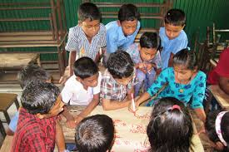
দলীয় কাজ
সবুজ দল
সারণিতে কোন ধরণের যানবাহন বেশি ব্যবহৃত হয়েছে খোঁজে বের করে খাতায় লিখ ।
হলুদ দল
সারণিতে কোন ধরণের যানবাহন কম ব্যবহৃত হয়েছে খোঁজে বের করে খাতায় লিখ ।
নীল দল
সারণিতে মোট কতটি যানবাহন ব্যবহৃত হয়েছে লিখ ।

Slide 15
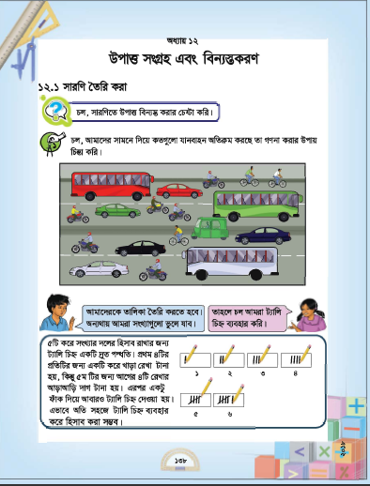
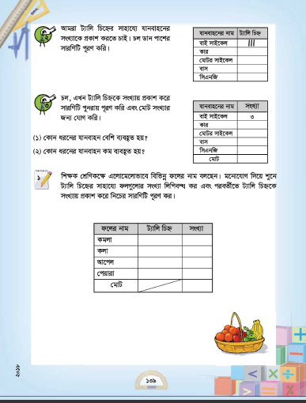
পাঠ্য বইয়ের সাথে সংযোগ স্থাপন
তোমার পাঠ্য বইয়ের ১৩৮ ও ১৩৯ পৃষ্ঠা খুলে দেখ ।

Slide 16
মূল্যায়ন
৭টি আমকে ট্যালি চিহ্ন দিয়ে লিখ ।
৯টি বইকে ট্যালি চিহ্ন দিয়ে লিখ ।
১২টি ইলিশ মাছকে ট্যালি চিহ্ন দিয়ে লিখ ।

Slide 17
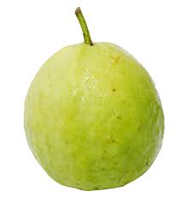
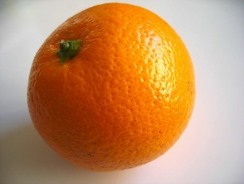
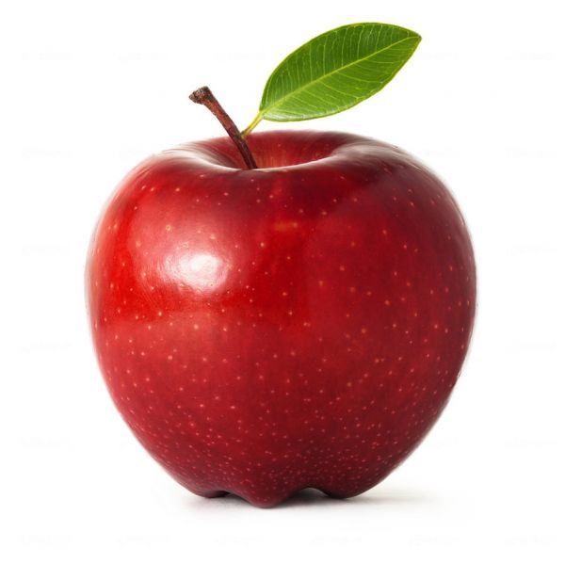
বাড়ির কাজ
এলোমেলোভাবে কিছু ফলের ছবি দেওয়া হলো। এই ফলগুলোর সংখ্যা ট্যালি চিহ্নের সাহায্যে লিপিবদ্ধ করে এবং পরবর্তীতে ট্যালি চিহ্নকে সংখ্যায় প্রকাশ করে নিচের সারণিটি পূরণ করে বাড়ি থেকে নিয়ে আসবে।
ফলের নাম
ট্যালি চিহ্ন
সংখ্যা
কমলা
কলা
আপেল
পেয়ারা
মোট

Slide 18
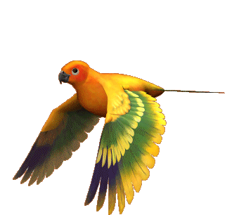
আল্লাহ হাফেজ
সবাইকে অসংখ্য ধন্যবাদ

Slide 19
স মা প্ত

